Slide 1
Лабораторная работа №2
Студент: Сахно
Группа: нфибд-02-23

Slide 2
Цель
Приобрести практические навыки по установке и конфигурированию DNS-сервера, усвоить принципы работы системы доменных имён.

Slide 3
Задания
Установите на виртуальной машине server DNS-сервер bind и bind-utils.
Сконфигурируйте на виртуальной машине server кэширующий DNS-сервер.
Сконфигурируйте на виртуальной машине server первичный DNS-сервер.
При помощи утилит dig и host проанализируйте работу DNS-сервера.
Напишите скрипт для Vagrant, фиксирующий действия по установке и конфигурированию DNS-сервера во внутреннем окружении виртуальной машины server. Соответствующим образом внесите изменения в Vagrantfile

Slide 4
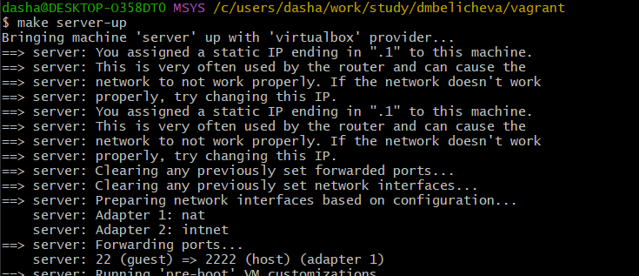
Задание №1

Slide 5
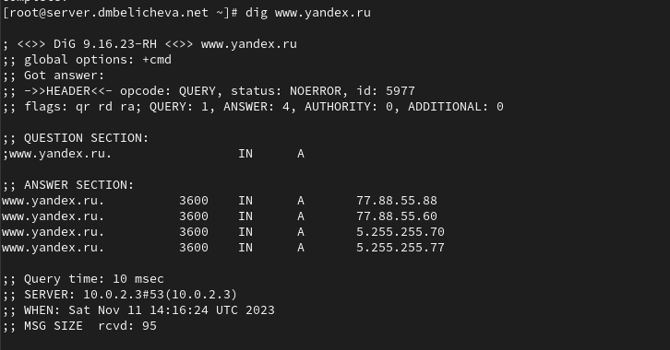
Задание №1

Slide 6
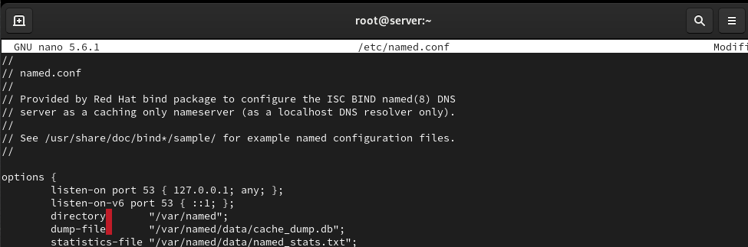
Задание №1

Slide 7
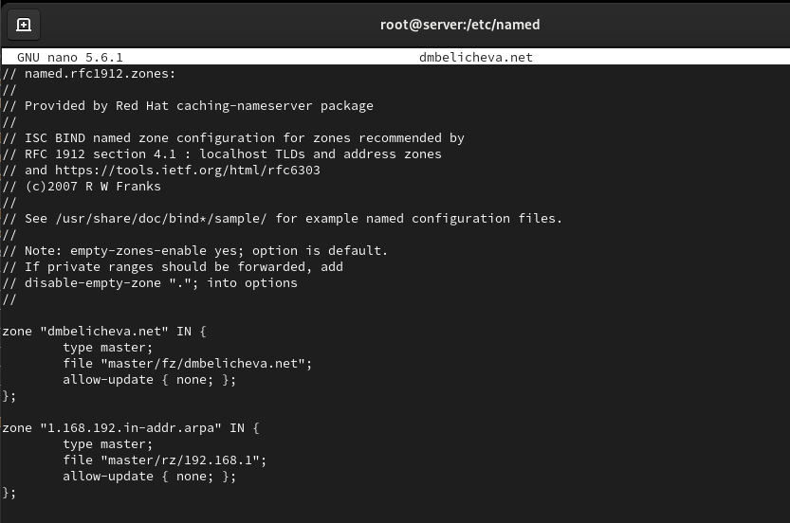
Задание №2

Slide 8
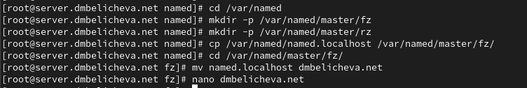
Задание №2

Slide 9
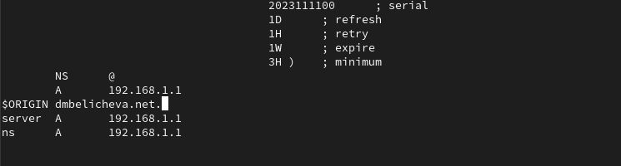
Задание №2

Slide 10
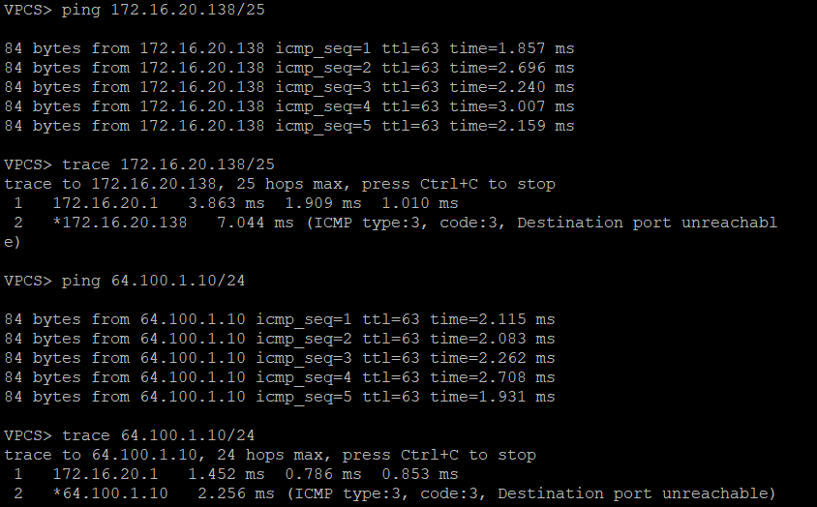
Задание №2

Slide 11
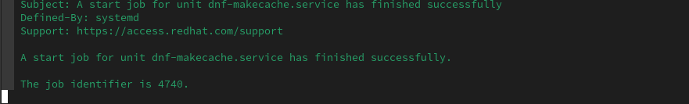
Задание №2

Slide 12
Задание №2

